Slide 1
IBS les vrijdag 11-2-2022
De Community verbonden

Slide 3
IBS De Community Verbonden
Leerjaar
IBS Thema
Projectmanagement;
Research;
Communicatie;
Gedragsbeïnvloeding;
Groepsdynamica;
Samenwerken.
Periode
Begrippen
Community
Projectfasering
IBS Toetsing
Kennistoets​
Projectverslag
STARR reflectie
Week 1 | Week 2 | Week 3 | Week 4 | Week 5 | Week 6 | Week 7 | Week 8 | Week 9 | Week 10

Slide 4
Programma voor vandaag

Slide 5
Check-in
Hoe gaat het, zijn er zaken waar jullie tegen aanlopen? Schrijf deze op, jullie krijgen zo de kans om vragen te stellen.
Vandaag gesprekken met de opdrachtgever, iedereen het gesprek en daarbij horende vragen voorbereid?

Slide 6
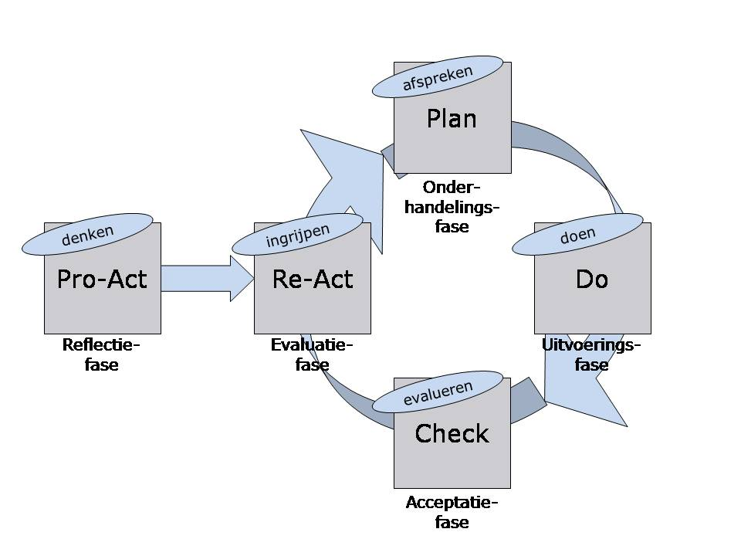
Programma van vandaag
Tijd | Onderwerp
10.00 | Check-in & herhaling
11.15 | Maatschappelijke ontwikkelingen & trends
12.45 | Samenwerking; Taken, rollen & uitdagingen
13:30 | Evaluatie met je IBS groep

Slide 7
Korte herhaling!

Slide 8
Projectmatig werken
NU:
Projectactiviteiten: maar een overzicht welke activiteiten jullie ondernemen als team.
Projectfases: houdt bij wat jullie in welke fase gedaan hebben.

Slide 9
Fases in het project:
Fase 1 = initiatief: week 1, 2: opdracht verkennen, onderzoek op inhoud/thema & onderzoek naar doelgroep voor de community + LA 1 + samenwerkingsovereenkomst.
Fase 2 = uitwerken: week 3, 4 & 5: wat moet er allemaal gebeuren: actielijstjes maken en uitvoeren volgens een planningen, draaiboek maken voor de bijeenkomst = alle voorbereiding voor de uitvoering van de werving en bijeenkomst + LA 2
Fase 3 = uitvoeren: week 6, 7 & 8: uitvoeren van de werving en verder voorbereiden van de bijeenkomst in week 7
Fase 4 = evalueren en overdragen: 8 en 9: evalueren bijeenkomst en verwerken in projectverslag, STARR reflectie maken en reflectieverslag feedbackfriends maken.
Nu in fase 1: Oriëntatie en onderzoek

Slide 10
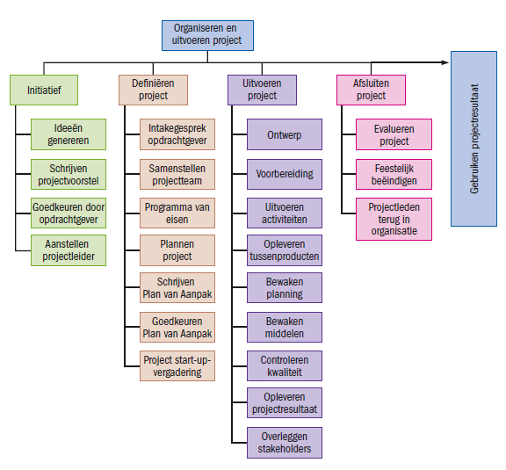
Projectfases

Slide 11
LA 1 Achtergronden > hou het beoordelingsformulier in de gaten!

Slide 12
In deze fase onderzoek naar
Opdrachtgever
Thema
Deskresearch
Doel:
Voldoende informatie verzamelen om morgen een goed en nuttige gesprek te voeren met jullie opdrachtgever.

Slide 13
Met deskresearch ga je op zoek naar data die reeds zijn verzameld door een andere onderzoeker of organisatie. Deze data worden ook wel secundaire data genoemd en hoef je dus meer zelf niet te zoeken door middel van eigen onderzoek zoals een interview of experiment.
Secundaire data hebben betrekking op feitelijke of praktische informatie.
Begin met de bedrijfsgegevens: statistische gegevens van het CBS of financiële gegevens in een jaarverslag. Deskresearch kan onder andere betrekking hebben op:
interne bedrijfsgegevens;
statistische gegevens (bijv. CBS);
financiële gegevens jaarverslag.
1.

Slide 14
2
Achterhaal ook informatie over jullie gesprekpartner: welke functie bekleedt hij/zij precies en wat is zijn/haar achtergrond: opleiding, werkervaring et cetera.
Informatiebronnen kunnen zijn:
De brochures, jaarverslagen en website van een potentiële opdrachtgever.
Krantenartikelen en publicaties in vakbladen.
Het register van de Kamer van Koophandel.
LinkedIn of andere socials

Slide 15
3.
Verdiep je in het thema & inhoudelijke kant van de opdracht.
Hittestress, medicijnen in drinkwater, herbestemming, circulaire bouw etc.
Het gaat erom dat je vanuit die informatie beter kan aansluiten bij de opdrachtgever, community leden en nieuwe doelgroep.
Ook al tijd voor gehad tijdens Nederlands?!

Slide 16
Maatschappelijke ontwikkelingen en trends
Zorg dat je die scherp hebt, hierbij aansluit en weet waarover je praat.

Slide 17
Trends en ontwikkelingen:
Demografie
Economie
Sociaal maatschappelijk
Politiek
Technologie en ecologie

Slide 18
Trends en ontwikkelingen:
Hoe gaat het met jullie onderzoek naar trends en ontwikkelingen?
Kunnen jullie relevante trends voor je opdracht vinden?
Zie ook overzicht op wiki!
(IBS DCV maatschappelijke trends)

Slide 19
Belangrijke trends in het Sociaal Domein
Belangrijke ontwikkelingen voor ons vakgebied.
1. 2015 De Participatiewet.
2. Bewonersparticipatie
Participatie dus!
Wat is dat eigenlijk?!

Slide 20
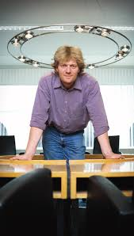
Bewonersparticipatie
“Meedoen is Winnen!”

Slide 21
Belangrijke trends in het Sociaal Domein
Meedoen is Winnen!
1. De Participatiewet
2. Burgerparticipatie

Slide 22
Belangrijke trends in het Sociaal Domein
1. De Participatiewet (2015):
- Wet Werk en Bijstand
- Wet Sociale Werkvoorziening
- Wajong
De Participatiewet

Slide 23
Participatiewet
Iedereen die kan werken maar het op de arbeidsmarkt zonder ondersteuning niet redt, valt onder de Participatiewet.
De wet moet ervoor zorgen dat meer mensen werk vinden, óók mensen met een arbeidsbeperking.
Het uitgangspunt van de Participatiewet is dat iedereen naar vermogen deelneemt (participeert) aan de samenleving en zoveel mogelijk in het eigen onderhoud voorziet.

Slide 24
Participatiewet
Doel van de Participatiewet:
Het voornaamste doel van de Participatiewet is om zoveel mogelijk mensen met arbeidsvermogen naar werk toe te leiden of te ondersteunen bij het werk. Hierbij gaat de voorkeur uit naar betaald werk, maar als dit niet mogelijk is, kan het ook gaan om vrijwilligerswerk.
Het tweede doel van de Participatiewet is zorgen dat iedereen een inkomen heeft, ook mensen die niet in staat zijn in het eigen levensonderhoud te voorzien.
De Participatiewet geeft een (aanvulling op het) inkomen tot het toepasselijke "sociaal minimum"

Slide 25
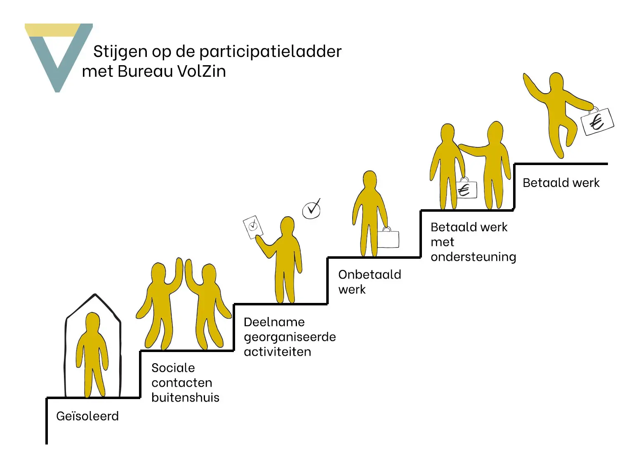
Participatieladder

Slide 26
Participatiewet
Zelf doen!

Slide 27
Bewonersparticipcatie

Slide 28
Bewonersparticipcatie
Ook van bewoners verwachten we steeds meer participatie.
Mee Doen !

Slide 29
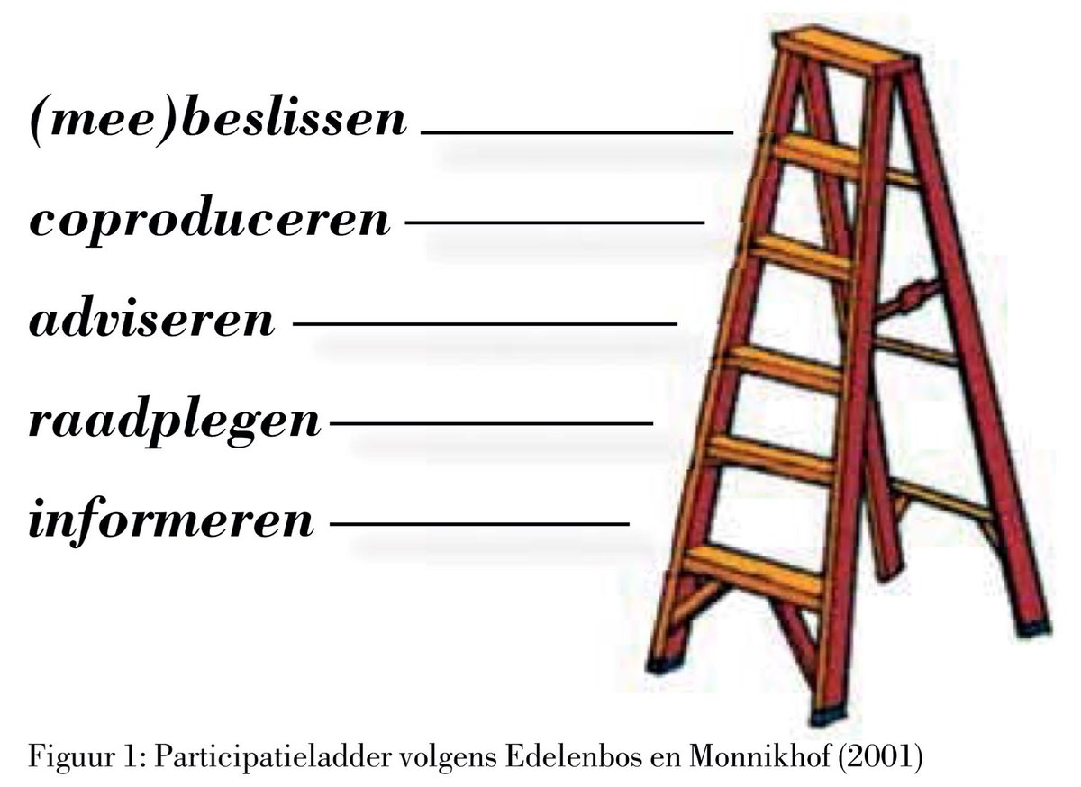
Bewonersparticipatie

Slide 30
Participatie niveaus
Inspraak

Slide 31
De participatieladder van Edelenbos en Monnikhof (2001) bestaat uit vijf treden. Hoe hoger de trede is, hoe meer invloed bewoners hebben. De treden zijn:
1. Informeren
2. Raadplegen
3. Adviseren
4. Coproduceren
5. Meebeslissen
Én:
Hoe meer invloed bewoners hebben, hoe kleiner de rol van de professionals wordt!
Er is dan méér contact, maar de rollen verschuiven van de professional naar de bewoner.

Slide 32
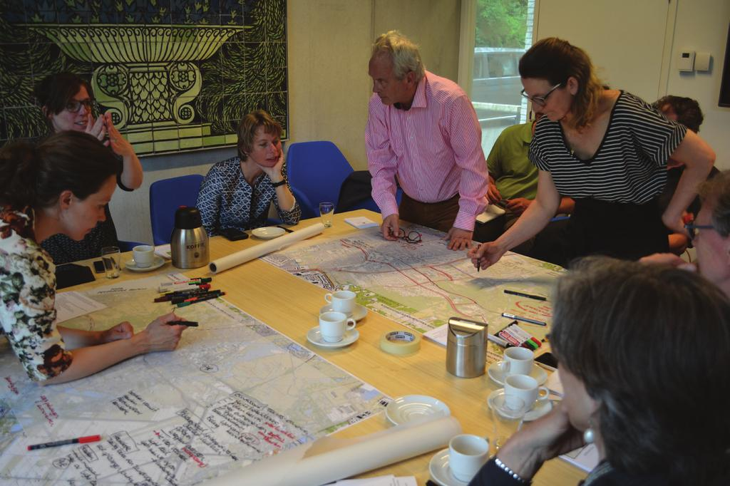
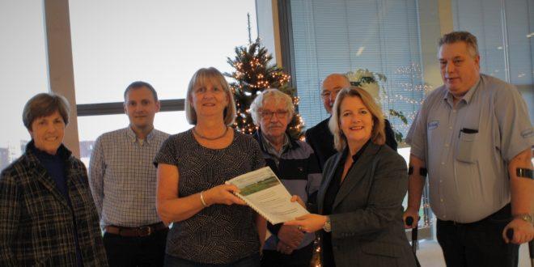
De participatieladder met voorbeeld van een project over een gezonde inrichting van de leefomgeving:
1. Informeren Bewoners worden geïnformeerd over een nieuwe inrichting van de openbare ruimte
die beweging moet stimuleren. Ze krijgen een brief in de bus.
2. Raadplegen Bewoners wordt gevraagd wat zij onder een gezonde wijk verstaan. Ze mogen een
enquête invullen.
3. Adviseren Bewoners geven adviezen over wat ze op een bepaalde plek in hun wijk wel of niet
willen. Ze mogen bijvoorbeeld advies geven tijdens een bewonersavond
4. Coproduceren Bewoners zitten in een werkgroep waar ze mee mogen ontwerpen aan oplossingen
voor hun wijk. Ze komen regelmatig bij elkaar en werken gezamenlijk aan een plan.
5. Meebeslissen Bewoners zitten in een werkgroep waar ze mee mogen ontwerpen aan oplossingen
voor hun wijk. Ze komen regelmatig bij elkaar en werken gezamenlijk aan een plan én
hebben ook het recht om (mee-) te beslissen over het eindproduct
6. Zelforganisatie De bewoners hebben zelf het initiatief genomen; ze hebben zich georganiseerd,
hebben zelf contact met hun buurtgenoten, hebben een ontwerp gemaakt en de
professional (bijv. de Gemeente) faciliteert alleen.

Slide 33
Groepsopdracht
Ga in je eigen groepje bij elkaar zitten en maak onderstaande opdrachten:
Hoe kun je mensen met een afstand tot de arbeidsmarkt betrekken bij jullie Community?
Welke vormen van Participatie passen het beste bij jullie Community?
- Denk na over wat de opdrachtgever wil.
- Denk na over de doelgroep en wat daar het
beste bij past.
3. Verwerk deze eerste analyse en maak deze gereed voor opname in je portfolio!

Slide 34
Samenwerking als groep
Input over taken & rollen, samenwerkingsovereenkomst & uitdaging een andere rol te pakken.

Slide 35
Afronden en doorkijkje naar volgende week!

